Slide 1
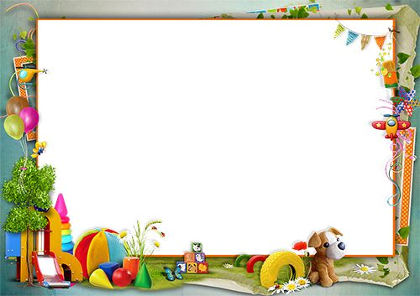


PHÒNG GD & ĐT QUẬN LONG BIÊN
TRƯỜNG MN ĐÔ THỊ VIỆT HƯNG
PHÁT TRIỂN NHẬN THỨC
Đề tài : Nhận biết hình tròn , hình tam giác
Lứa tuổi : 24-36 tháng
GV: Trần Thị Hải
Năm học : 2021-2022

Slide 2

1. Ổn định tổ chức
Cô và trẻ cùng hát bài hát “Nhà của tôi” – ST Thu Hiền

Slide 3
2. Phương pháp, hình thức tổ chức:
Cô và trẻ cùng quan sát sa bàn nhà bạn Misa ôn màu vàng, đỏ.
Nhận biết, phân biệt hình tròn và hình tam giác

Slide 4

Hình tròn

Slide 5
Hình tam giác

Slide 6

Trò chơi:
Hình nào biến mất?

Slide 14
Trò chơi:
Thử tài của bé

Slide 15
Trò chơi “Thử tài bé yêu”
Cách chơi: Cô đã chuẩn bị 2 con đường hẹp. Cô chia lớp thành 2 đội, thời gian trong 1 bản nhạc, nhiệm vụ của các con sẽ đi qua con đường hẹp này và gắn hình mà cô yêu cầu lên bảng.
Luật chơi: Chơi theo hihf thức tiếp sức, đội nào gán được nhiều hình đội đó giành chiến thắng.

Slide 16
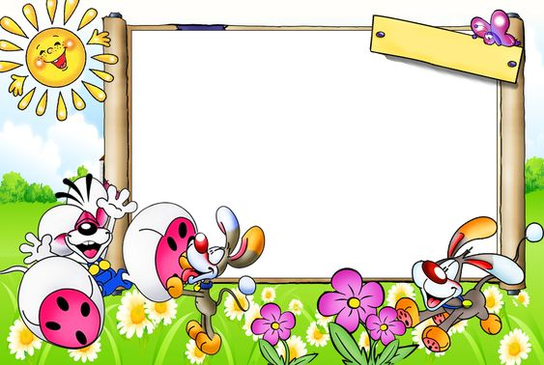
3. Kết thúc
Chúc các cô mạnh khỏe,
các con ngoan

